Slide 1





新
春
茶
话
会

Slide 2


目
茶话会出席人员
领导和员工致辞
晚宴表演环节
颁奖及合影留恋
录

Slide 3


茶话会出席人员

Slide 4


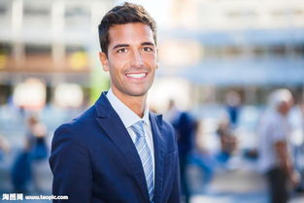




茶话会出席人员
王王
赵六
张三
李四

Slide 5

领导员工致词

Slide 6
领导致词
点击输入文字点击输入文字点击输入文字点击输入文字点击输入文字点击输入文字点击输入文字点击输入文字点击输入文字点击输入文字点击输入文字点击输入文字 点击输入文字点击输入文字点击输入文字点击输入文字点击输入文字点击输入文字点击输入文字点击输入文字 点击输入文字点击输入文字点击输入文字点击输入文字
总经理 （王先生）

Slide 7
领导致词
点击输入文字点击输入文字点击输入文字点击输入文字点击输入文字点击输入文字点击输入文字点击输入文字点击输入文字点击输入文字点击输入文字点击输入文字 点击输入文字点击输入文字点击输入文字点击输入文字点击输入文字点击输入文字点击输入文字点击输入文字 点击输入文字点击输入文字点击输入文字点击输入文字
副总经理 （赵先生）

Slide 8
员工代表致词
点击输入文字点击输入文字点击输入文字点击输入文字点击输入文字点击输入文字点击输入文字点击输入文字点击输入文字点击输入文字点击输入文字点击输入文字 点击输入文字点击输入文字点击输入文字点击输入文字点击输入文字点击输入文字点击输入文字点击输入文字 点击输入文字点击输入文字点击输入文字点击输入文字
员工代表（李小姐）

Slide 9
嘉宾致词
点击输入文字点击输入文字点击输入文字点击输入文字点击输入文字点击输入文字点击输入文字点击输入文字点击输入文字点击输入文字点击输入文字点击输入文字 点击输入文字点击输入文字点击输入文字点击输入文字点击输入文字点击输入文字点击输入文字点击输入文字 点击输入文字点击输入文字点击输入文字点击输入文字
嘉宾（张先生）

Slide 10
节目表演

Slide 11

节目表演
歌
曲
演
唱
我的好兄弟

Slide 12

节目表演
歌
曲
合
唱
我的好日子

Slide 13

节目表演
双
人
舞
蹈
广场恰恰舞

Slide 14
颁奖合影留念

Slide 15


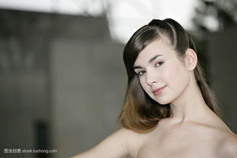

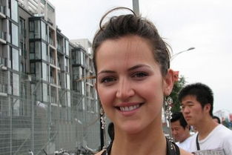
优秀员工获奖者名单：
李星
李庆
刘洋
徐丽
徐丽
吴传

Slide 16
优秀员工获奖者感言：
点击输入文字点击输入文字点击输入文字点击输入文字点击输入文字点击输入文字点击输入文字点击输入文字点击输入文字点击输入文字点击输入文字点击输入文字 点击输入文字点击输入文字点击输入文字点击输入文字点击输入文字点击输入文字点击输入文字点击输入文字 点击输入文字点击输入文字点击输入文字点击输入文字
李庆

Slide 17
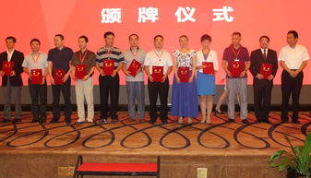
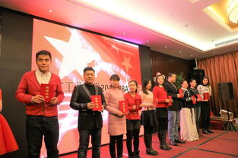
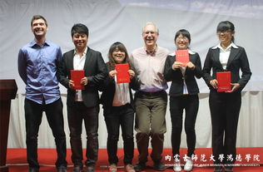
颁发荣誉证书和奖金及合影留念

Slide 18
新
春
茶
话
会

